Slide 1


Онлайн-образование

Slide 2
Меня хорошо видно && слышно?
Ставьте , если все хорошо
Напишите в чат, если есть проблемы
+

Slide 3
МИГРАЦИЯ ТАБЛИЦЫ В АСИНХРОННОМ РЕЖИМЕ
Защита проекта
Гынгазов Лев
Заместитель директора
АО “ЦЕНТРИНОФРМ”
Московский филиал

Slide 4

План защиты
Постановка задачи
Цели проекта
Технологии
Архитектура
Результаты
Выводы

Slide 5
Постановка задачи
1. Дана большая таблица в СУБД Microsoft SQL:
~ 1 млрд. строк
~ 256 байт/строку
2. Смигрировать данные таблицы в СУБД PostgreSQL:
продакшен ЕГАИС
время простоя <= 1 час / 1 млрд. Строк
3. Многопоточные:
чтение из источника, до 32 потоков
запись на получателе, до 32 потоков
4. Запись не ожидает чтение:
epoll ?
очередь ?
сбалансировать число потоков чтения с числом потоков записи
5. Потокам чтения:
раздаются большие блоки строк таблицы
блок разбивать на пачки
запрашивать в источнике строки из пачки
результат запроса – в очередь
6. Потокам записи:
писать в postgres с использованием инструкции COPY

Slide 6

Цели проекта
1. Использовать асинхронные механизмы языка С для ускорения миграции
2. Добиться наблюдаемого поведения буфера для балансировки потоков
Выделение фигурой/маркером инфы
Использование цифр для опроса
0-9

Slide 7
Технологии
pthreads для:
1. чтения из ms sql
2. записи в postresql
3. очереди на linked list
Одна мысль на слайде
без картинок
Использование цифр для опроса
0-9

Slide 8
Архитектура
1. create table barcodes (
id bigint identity(1,1) primary key,
code varchar(150) unique,
val varchar(255));
2. select min(id) as MIN, max(id) as MAX from barcodes;
3. big_batch = (MAX – MIN)/MS_threads
4. в потоки:
(MIN, MIN + big_batch – 1)
(MIN + big_batch, MIN + 2*big_batch – 1)
…
5. в потоке i:
batch=10000
(min_i, min_i + batch – 1)
…
6. select id,code,val
from barcodes
where id between min_i and min_i + batch – 1

Slide 9
Архитектура
7. Очередь: 9. Строка таблицы:
typedef struct Node { struct SourceRow {
void *data; int id;
struct Node *next; char code[CLEN];
} Node; char val[VLEN];
typedef struct { };
Node *head;
Node *tail; 10. Пачка очереди:
pthread_mutex_t mutex; struct Batch {
pthread_cond_t cond; int size;
int shutdown; struct SourceRow rows[MAX_BATCH];
int size; };
} ThreadSafeQueue;
8. Данные для потока:
struct ThreadData {
int start;
int last;
ThreadSafeQueue *tsq;
};

Slide 10
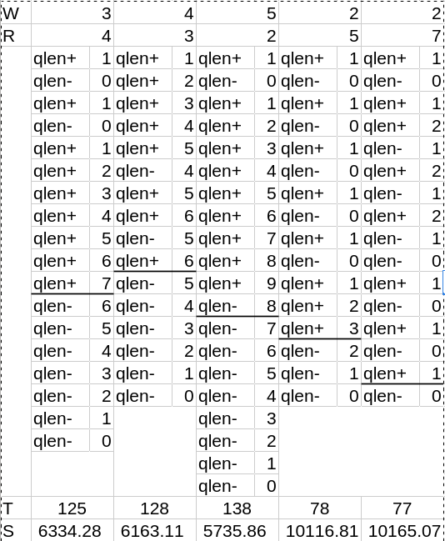
Результаты

Slide 11
Спасибо за внимание! https://github.com/gyngazov/otus-c-2026-01/tree/project/HW
Гынгазов Лев
Заместитель директора
АО “ЦЕНТРИНОФРМ” Московский филиал
l.gyngazov@yandex.ru

